Slide 1

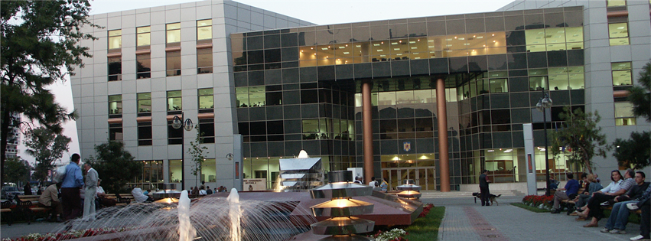
RAPORT la proiectul bugetului general al Sectorului 2 al Municipiului Bucureşti pe anul 2020
MUNICIPIUL BUCUREŞTI
PRIMĂRIA SECTORULUI 2

Slide 2
Cadrul legal
Bugetul general al Sectorului 2 al Municipiului Bucureşti pe anul 2020 a fost elaborat şi fundamentat în conformitate cu prevederile Legii nr. 273/2006 privind finanţele publice locale cu modificările şi completările ulterioare, ale Legii bugetului de stat pe anul 2020 nr. 5/2020, ale Scrisorii – cadru a Ministrului Finanţelor Publice nr. 465118/16.09.2019 privind contextul macroeconomic, metodologia de elaborare a proiectelor de buget pe anul 2020 și a estimării pentru anii 2021-2023, în structura veniturilor şi cheltuielilor bugetelor locale de sector prevăzute în Ordinul M.F.P. nr. 1954/2005 pentru aprobarea Clasificaţiei indicatorilor privind finanţele publice, cu completările ulterioare.
De asemenea, am avut în vedere şi acte normative publicate şi adrese oficiale primite în perioada în care bugetul general al Sectorului 2 Bucureşti pe anul 2020 a fost elaborat în conformitate cu prevederile legale.

Slide 3
Structura bugetului
Componenţa bugetului general al Sectorului 2 al Municipiului Bucureşti:
- bugetul local;
- bugetul creditelor externe;
- bugetul instituţiilor publice finanţate integral sau parţial din venituri proprii şi subvenţii din bugetul local.
Bugetul general al Sectorului 2 este structurat pe cele două secţiuni:
- secţiunea de funcţionare
- secţiunea de dezvoltare,
aşa cum sunt precizate în Legea nr. 273/2006 privind finanţele publice locale, cu modificările şi completările ulterioare.

Slide 4
Bugetul general consolidat al Sectorului 2
  Veniturile şi cheltuielile bugetelor cumulate la nivelul Sectorului 2, alcătuiesc bugetului general al Sectorului 2 care, după consolidare, prin eliminarea transferurilor de sume dintre bugete, reflectă dimensiunea efortului financiar în anul 2020, în condiţii de echilibru bugetar, astfel:
  Venituri estimate a se încasa - 1.203.948 mii lei
  Cheltuieli buget general estimate a se efectua - 1.325.062 mii lei
  Deficitul pe anul în curs este de 121.114 mii lei şi este finanţat din excedentul anilor precedenţi.

Slide 5
Bugetul general consolidat al Sectorului 2 pe anul 2020, pe surse de finanţare
mii lei
 | VENITURI | CHELTUIELI | DEFICIT
BUGET GENERAL, din care: | 1.203.948 | 1.325.062 | -121.114
1. BUGET LOCAL: | 1.135.414 | 1.256.528 | -121.114
- Secţiunea de funcţionare a bugetului local | 867.882 | 867.882 | 0
- Secţiunea de dezvoltare a bugetului local; (deficit – finanţat din excedent an 2019) | 267.532 | 388.646 | -121.114
2. BUGET CREDITE EXTERNE (sectiunea de dezvoltare) | 29.453 | 29.453 | 0
3. BUGET VENITURI PROPRII ŞI SUBVENȚII: | 255.561 | 255.561 | 0
- Sectiunea de funcționare a bugetului de venituri proprii și subvenții | 177.552 | 177.552 | 0
- Sectiunea de dezvoltare a bugetului de venituri proprii și subvenții | 78.009 | 78.009 | 0
TRANSFERURI ÎNTRE BUGETE (se scad) | 216.480 | 216.480 | 0
Ponderea surselor de finanțare, în total cheltuieli buget general, este prezentată în graficul următor:

Slide 6
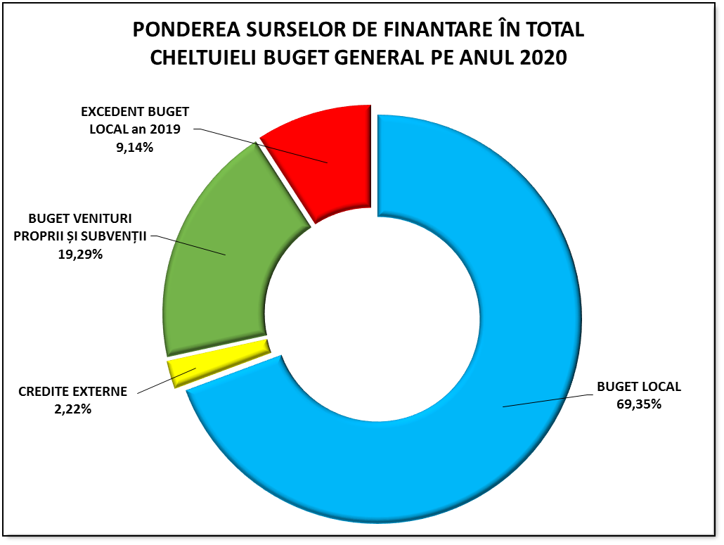

Slide 7
Cheltuielile bugetului general consolidat al Sectorului 2 Bucureşti
mii lei
CHELTUIELI BUGET GENERAL 2020 | 1.325.062 | 100,00%
SECŢIUNEA DE FUNCŢIONARE, din care: | 904.972 | 68,30%
CHELTUIELI DE PERSONAL | 276.003 | 20,83%
BUNURI ŞI SERVICII | 466.444 | 35,20%
DOBÂNZI | 13.000 | 0,98%
FOND DE REZERVĂ | 3.000 | 0,23%
ASISTENŢĂ SOCIALĂ | 62.637 | 4,73%
ALTE CHELTUIELI (despăgubiri civile, programe educaţionale şi sportive, sume aferente persoanelor cu handicap neîncadrate etc.) | 9.505 | 0,72%
BURSE | 30.000 | 2,26%
SUSŢINEREA CULTELOR | 5.000 | 0,38%
RAMBURSĂRI DE CREDITE | 39.383 | 2,97%
SECŢIUNEA DE DEZVOLTARE, din care: | 420.090 | 31,70%
PROIECTE FEN | 30.616 | 2,31%
ALTE CHELTUIELI DE CAPITAL | 275.666 | 20,80%
REABILITARE TERMICĂ | 113.808 | 8,59%

Slide 9
Veniturile bugetului local al Sectorului 2
Veniturile ce urmează a se încasa la nivelul Sectorului 2, în anul 2020, au fost estimate şi fundamentate pe baza constatării şi evaluării materiei impozabile declarată în prezent, evaluarea serviciilor prestate şi a veniturilor obţinute din acestea, precum şi alte elemente specifice, conform legislaţiei în vigoare, având în vedere prevederile:
• Legii nr. 227/2015 privind Codul fiscal, cu modificările și completările ulterioare;
• Legii finanţelor publice locale nr. 273/2006, cu modificările şi completările ulterioare;
• Legii bugetului de stat pe anul 2020 nr. 5/2020;
• Hotărârii Consiliului General al Municipiului București nr. 244/2019 privind stabilirea nivelurilor impozitelor și taxelor locale în municipiul București, începând cu anul 2020;
• Hotărârii Guvernului nr. 935/2019 pentru stabilirea salariului de bază minim brut pe ţară garantat în plată;
• Deciziilor directorului general al Direcției Generale Regionale a Finanțelor Publice a Municipiului București nr. 34 și 35/09.01.2020.

Slide 10
Veniturile bugetului local al Sectorului 2 pe anul 2020
 | mii lei | %
TOTAL VENITURI BUGET LOCAL, din care: | 1.135.414 | 100,00%
Subvenții de la bugetul de stat | 30.287 | 2,67%
Venituri proprii provenite din impozite și taxe locale | 368.156 | 32,42%
Cote și sume defalcate din impozitul pe venit | 619.193 | 54,53%
Sume defalcate din TVA | 87.347 | 7,69%
Sume primite de la UE / alți donatori în contul plăților efectuate și prefinanțări | 30.416 | 2,68%
Alte venituri | 15 | 0,00%
mii lei

Slide 11
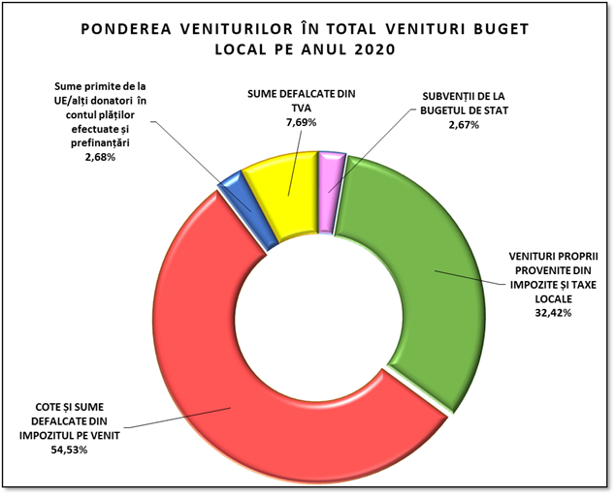

Slide 12
Cheltuielile bugetului local al Sectorului 2
Fundamentarea, dimensionarea şi repartizarea cheltuielilor bugetelor locale pe ordonatori de credite, pe destinaţii, respectiv pe acţiuni, activităţi, programe, proiecte, obiective, s-a efectuat în concordanţă cu atribuţiile ce revin acestora, în vederea funcţionării lor şi în interesul colectivităţii locale.
Fundamentarea cheltuielilor s-a efectuat în strictă corelare cu posibilităţile reale de încasare a veniturilor, estimate a se realiza.
Din totalul cheltuielilor bugetului local pentru anul 2020, 68% reprezintă cheltuielile secţiunii de funcţionare, iar 32% sunt cheltuielile secţiunii de dezvoltare.
În cadrul secţiunii de dezvoltare, din total cheltuieli de capital de 282.012 mii lei, se alocă suma de 152.138 mii lei pentru investiții în domeniul învățământului, suma de 84.355 mii lei pentru programul de creştere a performanţei energetice a blocurilor de locuit, iar restul de 45.519 mii lei pentru alte cheltuieli de capital.

Slide 13
Cheltuielile bugetului local al Sectorului 2
 | mii lei
TOTAL CHELTUIELI BUGET LOCAL 2020, din care: | 1.256.528
SECŢIUNEA DE FUNCŢIONARE: | 867.882
CHELTUIELI DE PERSONAL | 233.944
BUNURI ŞI SERVICII | 331.478
DOBÂNZI | 13.000
TRANSFERURI ÎNTRE UNITĂŢI – Secțiunea de funcționare | 140.462
Alte transferuri pentru învăţământ | 3.322
FOND DE REZERVĂ | 3.000
ASISTENŢĂ SOCIALĂ | 62.637
ALTE CHELTUIELI (burse, acţiuni cu caracter ştiinţific şi cultural, culte etc.) | 40.656
RAMBURSĂRI DE CREDITE | 39.383
SECŢIUNEA DE DEZVOLTARE: | 388.646
TRANSFERURI ÎNTRE UNITĂŢI – Secțiunea de dezvoltare | 76.018
Proiecte cu finanţare din FEN aferente cadrului financiar 2014-2020 | 30.616
CHELTUIELI DE CAPITAL | 282.012

Slide 15
Datoria publică locală
În anul 2020 se alocă suma de 52.383 mii lei, din care:
• 39.383 mii lei pentru plata ratelor anuale de rambursare a împrumuturilor contractate în anul 2005, 2007, 2012 şi 2016;
• 13.000 mii lei - pentru plata dobânzilor şi comisioanelor aferente creditelor contractate de Consiliul Local al Sectorului 2 Bucureşti în anii 2005, 2007, 2012 şi 2016.
Gradul de îndatorare al Consiliului Local al Sectorului 2 Bucureşti în acest exerciţiu bugetar este de 6,86%, respectând ţinta propusă – de încadrare în maxim 20% din veniturile proprii estimate (menţionăm că limita maximă legală este de 30% din veniturile proprii ale bugetului local, conform prevederilor legii finanţelor publice locale).

Slide 17
Bugetul creditelor externe
Fondurile alocate cheltuielilor de capital pentru cofinanțarea Programului local multianual de creștere a performanței energetice a blocurilor de locuințe din Sectorul 2, din împrumuturi externe, contractate de la Banca Europeană de Investiții - Luxembourg, în sumă de 29.453 mii lei, au fost corelate cu sumele autorizate de Comisia de Autorizare a Împrumuturilor Locale, pentru anul 2020.

Slide 18
Bugetul de venituri și cheltuieli aferent instituțiilor și activităților finanțate integral sau parțial din venituri proprii
Pentru anul 2020 bugetul de venituri şi cheltuieli aferent instituţiilor şi activităţilor finanţate integral sau parţial din venituri proprii este estimat astfel:
Total venituri, în sumă de 255.561 mii lei, din care:
- venituri ale secţiunii de funcţionare - 177.552 mii lei;
- venituri ale secţiunii de dezvoltare - 78.009 mii lei.
Total cheltuieli, în sumă de 255.561 mii lei, din care:
- cheltuieli ale secţiunii de funcţionare - 177.552 mii lei,
- cheltuieli ale secţiunii de dezvoltare - 78.009 mii lei.

Slide 19
Bugetul de venituri și cheltuieli aferent instituțiilor și activităților finanțate integral sau parțial din venituri proprii
Pentru anul 2020, în bugetul de venituri și cheltuieli aferent instituțiilor și activităților finanțate integral sau parțial din venituri proprii, s-au alocat transferuri de la bugetele locale pentru Administrația Domeniului Public, Centrul Cultural Mihai Eminescu și Administrația Piețelor, astfel:
    la sectiunea de functionare, suma de 140.462 mii lei
    la sectiunea de dezvoltare, suma de 73.518 mii lei.
De asemenea, s-a avut în vedere alocarea de transferuri, prin bugetul Direcţiei Generale pentru Administrarea Patrimoniului Imobiliar Sector 2, către Spitalul Clinic de urgență Sfântul Pantelimon, în sumă de 2.500 mii lei.

Slide 20
Programe şi acţiuni prioritare finanțate din bugetul general consolidat al Sectorului 2
În urma evaluării situaţiei actuale şi a potenţialului Sectorului 2, ţinând cont de principiile unei dezvoltări durabile ale acestuia, au fost identificate, conform priorităţilor de dezvoltare, obiectivele şi măsurile menite să ducă la rezolvarea problemelor comunităţii locale, ale cărei interese se află în prim planul tuturor proiectelor pe care administraţia locală Sector 2 le derulează, astfel:
îmbunătăţirea condiţiilor din învăţământul preuniversitar de stat, prin reabilitare și consolidarea unităților de învățământ, alocarea de fonduri pentru finanțarea proiectelor educaționale, pentru stimularea educației permanente, asigurarea predictibilității sistemului de învățământ preuniversitar prin aplicarea principiului ”finanțarea urmează elevul”, astfel încât să asigurăm un sistem de educaţie de elită;
continuarea programului de creştere a performanţei energetice a blocurilor de locuit din Sectorul 2;

Slide 21
Programe şi acţiuni prioritare finanțate din bugetul general consolidat al Sectorului 2
- alocarea de fonduri pentru asistenţa socială, prin asigurarea resurselor financiare pentru plata drepturilor persoanelor cu handicap şi pentru plata asistenţilor personali ai acestora, pentru îngrijirea, întreţinerea şi educaţia copiilor aflaţi în sistemul de protecţie a copilului din Sectorul 2, acordarea de ajutoare pentru persoane aflate în situaţii de risc social;
- alocarea de fonduri pentru derularea programului de ecologizare şi de salubrizare a Sectorului 2;
- alocarea de fonduri pentru programul de reabilitare şi de întreţinere a zonelor verzi din parcurile existente în Sectorul 2, a zonelor verzi de pe arterele de circulaţie şi a celor din ansamblurile de locuinţe, precum şi a zonelor verzi din scuaruri şi intersecţii;
- alocarea de fonduri pentru programul de reabilitare a sistemului rutier de pe raza Sectorului 2.

